Slide 1

Compte
Financier Unique
2022
Conseil départemental de Vaucluse
Pôle Ressources
Direction des Finances

Slide 2
Résultat de l’exercice 2022
716,3 M€
Fonctionnement
594,6 M€
Fonctionnement
Compte financier unique 2022
148,9 M€
Investissement
41,8 M€
Investissement

Slide 3
Les recettes de fonctionnement 2022 sont en augmentation et passent à 716,3 millions d’euros
Compte financier unique 2022
 | 2021 | 2022 | 2022/2021
RECETTES DE FONCTIONNEMENT | 680,3 | 716,3 | 5,3%
MOUVEMENTS REELS
Fiscalité locale et reversée | 508,8 | 539,0 | 5,9%
Dotations, Participations | 152,3 | 159,3 | 4,6%
Remboursements, Récupérations | 17,1 | 14,8 | -13,5%
Autres | 2,1 | 3,2 | 52,4%
En M€

Slide 4
Évolution de la fraction de TVA (ex part départementale de la taxe sur le foncier bâti du Département de Vaucluse)
 | 2017 | 2018 | 2019 | 2020 | 2021 | 2022
Base nette | 730 | 747 | 768 | 784
Taux Foncier bâti | 15,13 % | 15,13 % | 15,13 % | 15,13 %
Produit Foncier bâti / Part de TVA à compter de 2021 | 110,9 | 113,8 | 117,7 | 118,9 | 119,3 | 130,7
Evolution Produit Foncier bâti / Part de TVA à compter de 2021 | 6,7 % | 2,6 % | 3,4 % | 1,0 % | 0,3 % | 9,6 %
dont évolution physique | 1,3 % | 1,4 % | 2,2 % | 0,0 %
dont Coefficient de revalorisation forfaitaire dont rôle supplémentaire | 0,4 % | 1,2 % | 1,2 % | 1,0 % | 0,2 % | 3,4 %
dont évolution taux | 5,0 % | 0,0 % | 0,0 % | 0,0 %
Compte financier unique 2022
En M€

Slide 5
Évolution des 3 plus importantes recettes de fonctionnement
Compte financier unique 2022
En M€

Slide 6
Dépenses de gestion 2022 : 592 millions d’euros, soit + 7,5 %
Compte financier unique 2022
En M€

Slide 7
Évolution des dépenses de personnel en 2022 :
136,8 millions d’euros, soit + 3,6 %
Compte financier unique 2022
En M€

Slide 8
Dépenses de personnel en €/habitant
Départements de 500 000 à 749 999 hab.
En €/hab.
Compte financier unique 2022
Départements de même strate (données 2021) : moyenne = 189 €/hab.
Département de Vaucluse (données 2021) = 230 €/hab.
Département de Vaucluse (données 2022) = 244 €/hab.
Moyenne nationale (données 2022) = 206 €/hab.

Slide 9
Allocations de Revenu de Solidarité Active (RSA) et produit de la Taxe Intérieure de Consommation sur les Produits Energétiques (TICPE) 2012-2022
En M€
Compte financier unique 2022
En 2022, le montant des allocations RSA versées a atteint 100,7 millions d’euros très insuffisamment compensé par le produit de la TICPE de 58,3 millions d’euros. Le différentiel s’établit à 42,4 millions d’euros seulement atténué par une attribution du Fonds de Mobilisation Départemental pour l’Insertion de 4,4 millions d’euros. Le contribuable vauclusien assume le coût net direct du RSA qui s’élève à 38 millions d’euros en 2022 alors que cette charge devrait incomber à la solidarité nationale.

Slide 10
Dépenses d’Insertion en €/habitant*
Départements de 500 000 à 749 999 hab.
En €/hab.
Compte financier unique 2022
Départements de même strate (données 2021) : moyenne = 158 €/hab.
Département de Vaucluse (données 2021) = 191 €/hab.
Département de Vaucluse (données 2022) = 180 €/hab.
Moyenne nationale (données 2022) = 176 €/hab.
* Fonctions 447 et 448 y compris frais de personnel

Slide 11
Allocation Personnalisée d’Autonomie
2012-2022
En M€
Compte financier unique 2022
Le montant de l’APA en 2022 atteint 49,5 millions d’euros. Cette dépense se répartit entre l’APA à domicile (30,7 millions d’euros) et l’APA en établissements (18,8 millions d’euros). En contrepartie, la Caisse Nationale de Solidarité pour l’Autonomie (CNSA) a versé au Département de Vaucluse 23,8 millions d’euros en 2022, soit une couverture de 48 % des dépenses. Le coût net pour 2022 s’élève pour le Département à 25,7 millions d’euros.

Slide 12
Dépenses totales APA (y/c frais de structure) en €/habitant*
Départements de 500 000 à 749 999 hab.
En €/hab.
Compte financier unique 2022
Départements de même strate (données 2021) : moyenne = 95 €/hab.
Département de Vaucluse (données 2021) = 85 €/hab.
Département de Vaucluse (données 2022) = 88 €/hab.
Moyenne nationale (données 2022) = 99 €/hab.
* Fonction 43

Slide 13
Allocations de Prestation de Compensation du Handicap (PCH)
2012-2022
En M€
Compte financier unique 2022
Les dépenses liées à la PCH connaissent une évolution rapide. Les allocations versées en 2022 s’élèvent à 19,4 millions d’euros. La contribution de la CNSA représente 6,6 M€. Elle ne permet de couvrir que 30 % de la charge de la PCH. Le coût net en 2022 , pour le Département, atteint 12,8 millions d’euros.

Slide 14
Dépenses de l’Aide Sociale à l’Enfance (ASE) en €/habitant*
Départements de 500 000 à 749 999 hab.
En €/hab.
Compte financier unique 2022
Départements de même strate (données 2021) : moyenne = 118 €/hab.
Département de Vaucluse (données 2021) = 127 €/hab.
Département de Vaucluse (données 2022) = 127 €/hab.
Moyenne nationale (données 2021) = 135 €/hab.
* Fonction 4213

Slide 15
Répartition des dépenses de fonctionnement 2022 par fonction*
Compte financier unique 2022
En M€
* Avec ventilation des dépenses de personnel par fonction

Slide 16
Evolution des ratios d’épargne
Compte financier unique 2022
Les différents soldes d’épargne continuent leur progression en 2022.
Notre épargne nette a permis d’autofinancer plus de 78 % de nos dépenses d’équipement.

Slide 17
Dépenses d’équipement par politiques publiques : 123,7 millions d’euros
Compte financier unique 2022
En M€

Slide 18
Evolution des dépenses d’équipement 2012-2022
Compte financier unique 2022
Le Département de Vaucluse a consacré, en 2022, 123,7 M€ à ses dépenses d’équipement (dépenses directes et subventions versées) contre 118,7 M€ en 2021, soit + 4,2 %.

Slide 19
Principales réalisations
Equipements directs (93,9 M€) :
  Concernant le patrimoine bâti :
  Réhabilitation du collège Voltaire à Sorgues pour 1,4 M€, restructuration du collège Saint-Exupéry à Bédarrides pour 0,8 M€, restructuration du collège des Pays des Sorgues au Thor pour 0,5 M€, création d’un préau au collège Marcel Pagnol à Pertuis pour 0,3 M€ ainsi que 6,1 M€ au titre des dépenses consacrées à l’équipement des collèges dont 4,1 M€ pour le développement numérique,
  Construction, réparation, acquisition et restauration des bâtiments affectés aux services culturel pour 3,9 M€,
  Construction et réparation des Espaces Départementaux de Solidarités (EDeS) pour 6,0 M€ et
  0,1 M€ consacrés à la restructuration du Pôle Solidarités à Avignon.
  - Construction du nouveau centre routier d’Apt pour 1,9 M€.
Dans le domaine routier, les principales réalisations portent notamment sur :
Le programme de déviations d’agglomérations et liaisons routières pour 30,0 M€ dont 8,3 M€ pour la suppression du PN 15 à l’Isle-sur-la-Sorgue sur la RD 900, 5,8 M€ pour la déviation Pertuis-Cadenet bypass sur la RD 973, 4,1 M€ pour la liaison RD 31 à Pernes-les-Fontaines chaussée Velorgues, 1,9 M€ pour la liaison RD 72/RD 976/RD 68 Hameau du Grès à Orange et 1,8 M€ pour la liaison RD 17 à Sorgues traversée section RD 907,
Le programme de grosses réparations ponctuelles pour 10,4 M€,
Le renforcement des routes pour 6,5 M€,
Le programme « véloroute » pour 12,1 M€.
Subventions d’équipement (29,8 M€) :
Les subventions d’équipement les plus notables se présentent comme suit :
Dispositifs de contractualisation avec les communes et EPCI : 7,3 M€,
Programme Très Haut Débit : 5,0 M€
CPER 2015-2020 - RN7 Orange : 3,4 M€,
Aménagement hydraulique et les travaux d’irrigation : 2,6 M€,
Soutien financier aux investissements stratégiques du SDIS pour 2,1 M€
CPER 2015-2020 - UAPV Pasteur : 1,0 M€.
Compte financier unique 2022

Slide 20
Financement des dépenses d’équipement 2012-2022
En M€
Compte financier unique 2022

Slide 21
Evolution de l’encours de la dette 2012-2022
Compte financier unique 2022
L’encours de la dette passe de 187,4 millions d’euros à 163,4 millions d’euros fin 2022, soit une diminution de – 12,8 %.

Slide 22
Structure par index
Compte financier unique 2022

Slide 23
Structure par prêteurs
Compte financier unique 2022

Slide 24
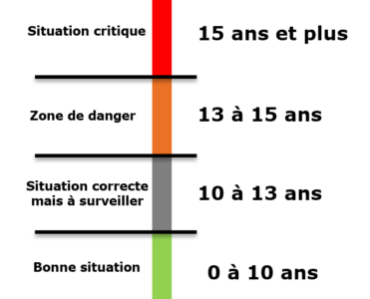
Capacité de désendettement 2012-2022
Seuil d’alerte DGFIP
Compte financier unique 2022
Seuil d’alerte DGFIP :
Vaucluse 2022
Capacité de désendettement : rapport en nombre d’années entre l’encours de dette en fin d’exercice et l’épargne brute dégagée la même année. Fin 2022, ce ratio s’établit à 1,3 an pour le Vaucluse, soit un niveau largement inférieur au seuil d’alerte déterminé par la DGFIP pour les départements (à compter de 10 ans).

Slide 25
Collèges (Fonct + Inv) en €/habitant
Départements de 500 000 à 749 999 hab.
En €/hab.
Compte financier unique 2022
Départements de même strate (données 2021) : moyenne = 74 €/hab.
Département de Vaucluse (données 2021) = 87 €/hab.
Département de Vaucluse (données 2022) = 71 €/hab.
Moyenne nationale (données 2021) = 77 €/hab.

Slide 26
Collèges (Fonct + Inv) en €/élève
Départements de 500 000 à 749 999 hab.
En €/élève
Compte financier unique 2022
Départements de même strate (données 2021), moyenne = 1 559 €/élève.
Département de Vaucluse (données 2021) = 1 703 €/élève.
Département de Vaucluse (données 2022) = 1 359 €/élève.
Moyenne nationale (données 2021) = 1 525 €/élève.

Slide 27
Comparaison Compte Financier Unique :
Dépenses de voirie (en €/hab.)
 | Dépenses de fonctionnement | Dépenses d’investissement | Total
Vaucluse 2022 | 42 | 115 | 157
Vaucluse 2021 | 42 | 86 | 128
Métropole (Hors Paris) 2021 | 32 | 57 | 89
Compte financier unique 2022
Le Département de Vaucluse consacre un effort considérable au titre de la voirie qui représente 76 % de plus de dépenses par habitant que la moyenne nationale dont 31 % en fonctionnement et 102 % en investissement pour l’année 2021 (les données 2022 pour la métropole n’étant pas encore disponibles).
* Fonction 84

Slide 28
Voirie (Fonct + Inv) en €/habitant
Départements de 500 000 à 749 999 hab.
En €/hab.
Compte financier unique 2022
Départements de même strate (données 2021) : moyenne = 107 €/hab.
Département de Vaucluse (données 2021) = 103 €/hab.
Département de Vaucluse (données 2022) = 157 €/hab.
Moyenne nationale (données 2021) = 89 €/hab.
* Fonction 84

Slide 29
SDIS (Fonct + Inv) en €/habitant
Départements de 500 000 à 749 999 hab.
En €/hab.
Compte financier unique 2022
Départements de même strate (données 2021) : moyenne = 45 €/hab.
Département de Vaucluse (données 2021) = 64 €/hab.
Département de Vaucluse (données 2022) = 65 €/hab.
Moyenne nationale (données 2021) = 45 €/hab.
* Fonction 84

Slide 30

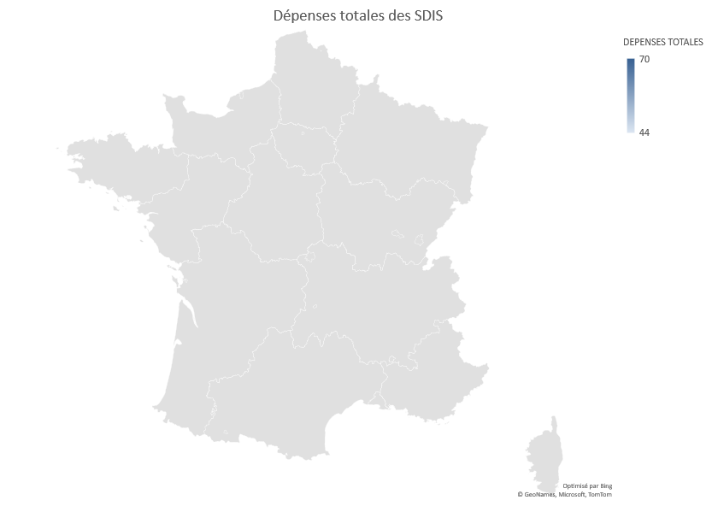
Dépenses totales des SDIS en €/habitant
Départements PACA et limitrophes.
En €/hab.
62
59
80
02
76
08
60
57
50
14
27
95
51
55
61
78
77
54
67
29
22
28
91
10
Compte financier unique 2022
88
56
35
53
72
52
67
45
89
70
44
49
41
37
58
21
25
Départements limitrophes | Dépenses de Fonct. | Dépenses d'Invest. | Dépenses Totales
04 | 58 € | 0 € | 58 €
05 | 48 € | 2 € | 50 €
06 | 73 € | 3 € | 76 €
07 | 53 € | 12 € | 65 €
13 | 37 € | 9 € | 46 €
26 | 44 € | 0 € | 44 €
30 | 63 € | 7 € | 70 €
83 | 48 € | 4 € | 48 €
84 | 60 € | 4 € | 64 €
18
85
79
86
36
71
39
03
17
87
23
01
74
16
63
42
69
19
38
73
33
24
15
43
46
48
07
26
05
47
12
40
82
30
84
04
06
32
81
34
13
64
31
83
65
11
66

Slide 31
Capacité d’autofinancement brute en €/habitant
Départements de 500 000 à 999 999 hab.
En €/hab.
Compte financier unique 2022

Slide 32
Dépenses d’équipement en €/habitant
Départements de 500 000 à 999 999 hab.
En €/hab.
Compte financier unique 2022

Slide 33
Encours total de la dette €/habitant
Départements de 500 000 à 999 999 hab.
En €/hab.
Compte financier unique 2022

Slide 34
Les 3 principaux éléments à retenir du bilan
122 M€
14 JOURS
86 %
RECOUVREMENT DES CRÉANCES
FONDS DE ROULEMENT (FR)
Compte financier unique 2022
PAIEMENT DES FOURNISSEURS

